Slide 1
DJANGO WORKSHOP
Un blog pour le style

Slide 2
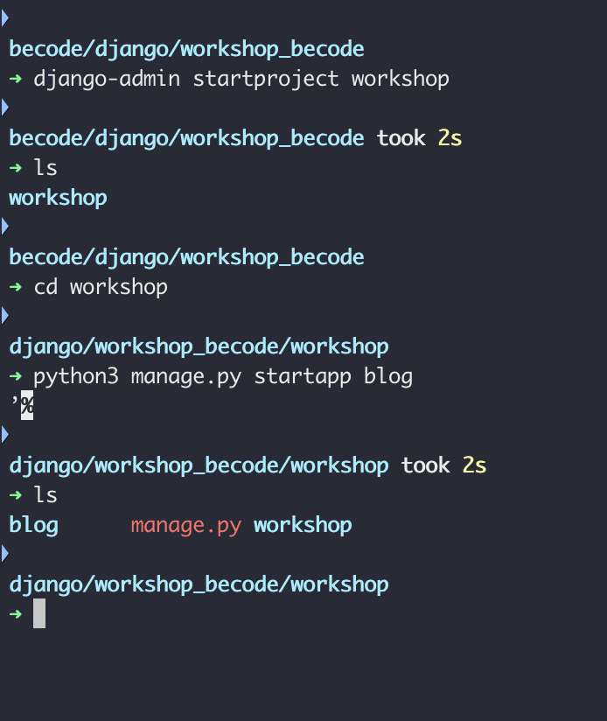
ETAPE 1 -Lancer le projet
Lancer la commande :
-django-admin startproject workshop
-cd workshop
-python3 manage.py startapp blog

Slide 3
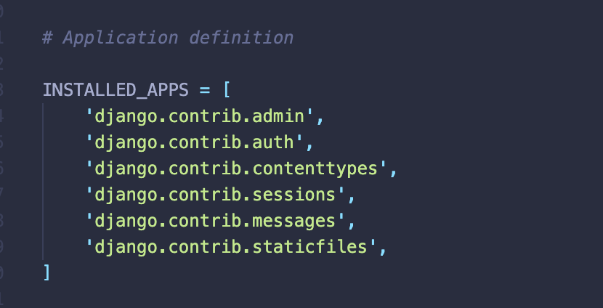
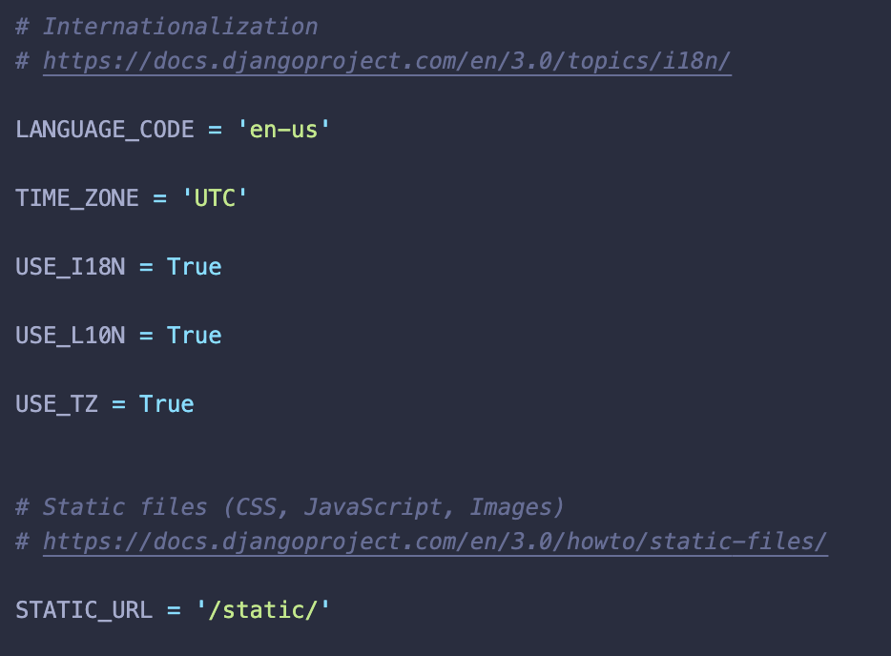
ETAPE 2 -Modifier les settings.py
←- Ajouter l’app et le projet dans
INSTALLED_APPS
----->
Changer la langue et le TIMEZONE

Slide 4
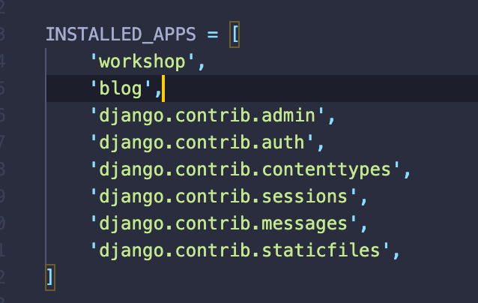
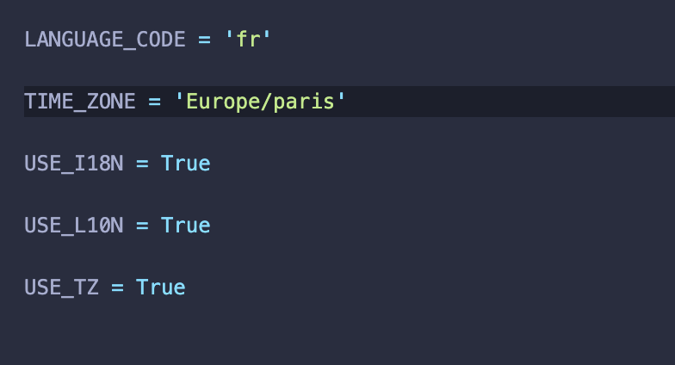
ETAPE 2”

Slide 5
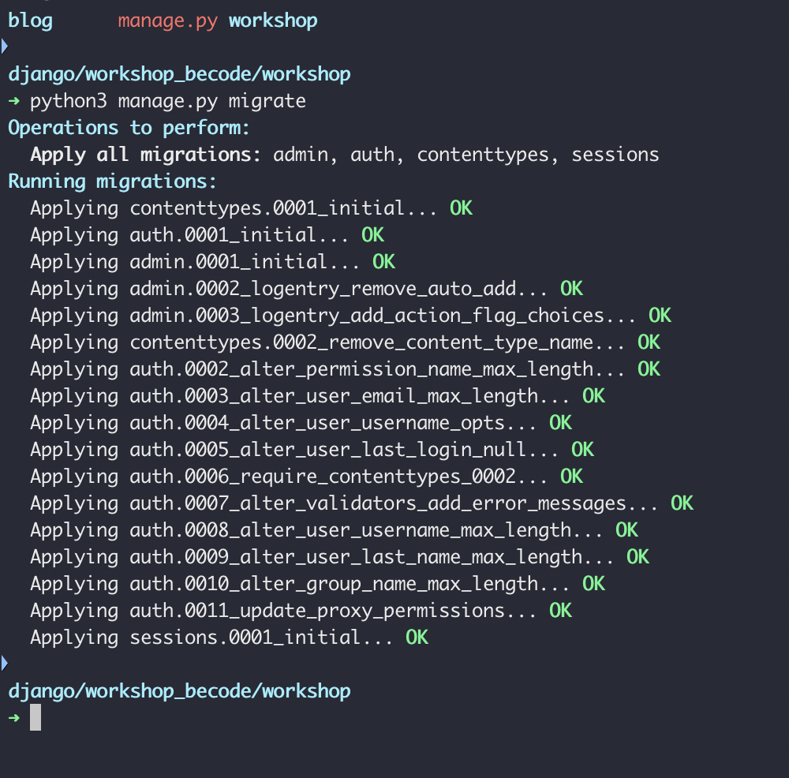
ETAPE 3 MIGRATION (DB)
COMMANDE:
-python3 manage.py migrate
Ceci nous permet de migrer toutes les modifications sql non faites vers django

Slide 6
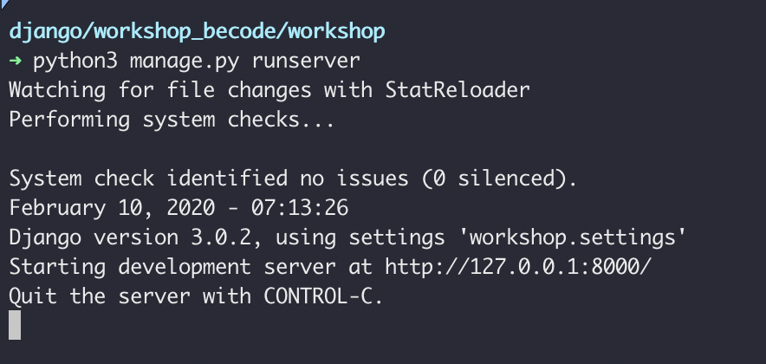
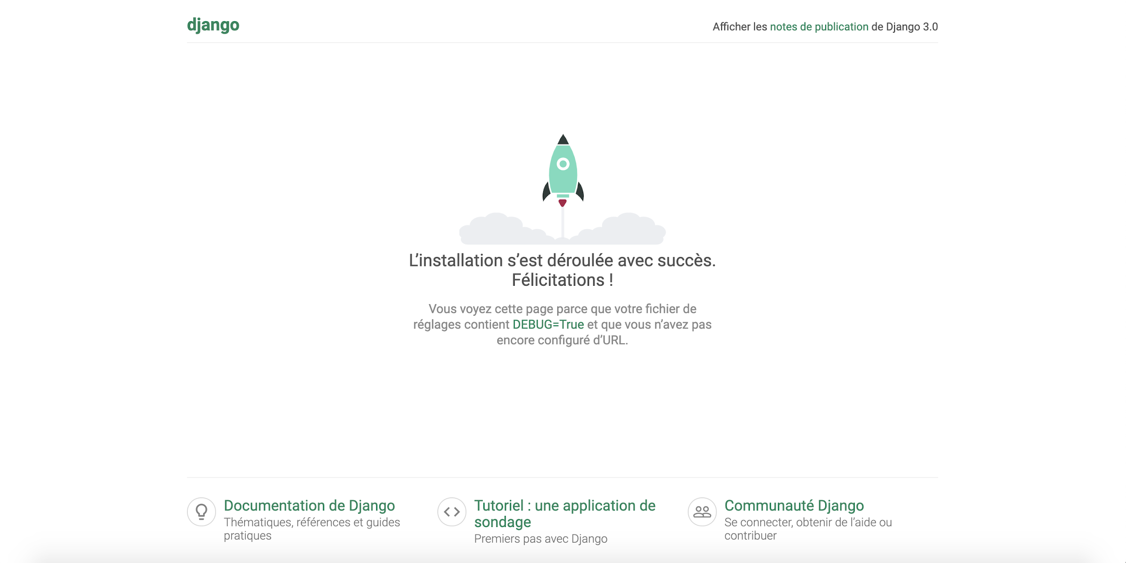
ETAPE 4 Lancer le serveur et voir notre config

Slide 7
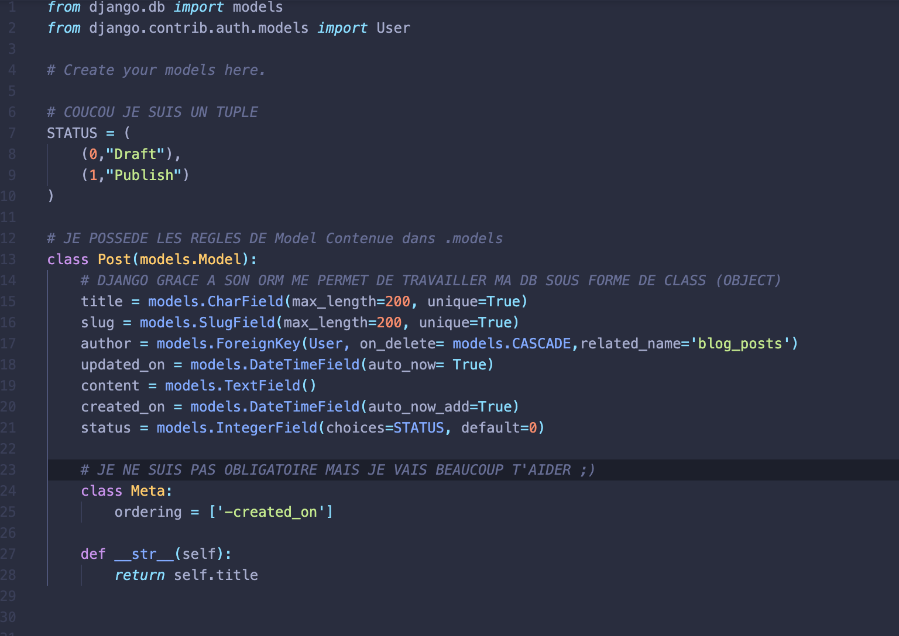
ETAPE 5 Configurer notre Model

Slide 8
PETIT EXERCICE D’ATTENTION
-Qu’est ce qu’un ORM ?
- A quoi ça sert ?
- Quelle est la suite à faire après avoir modifier le modèle ?

Slide 9
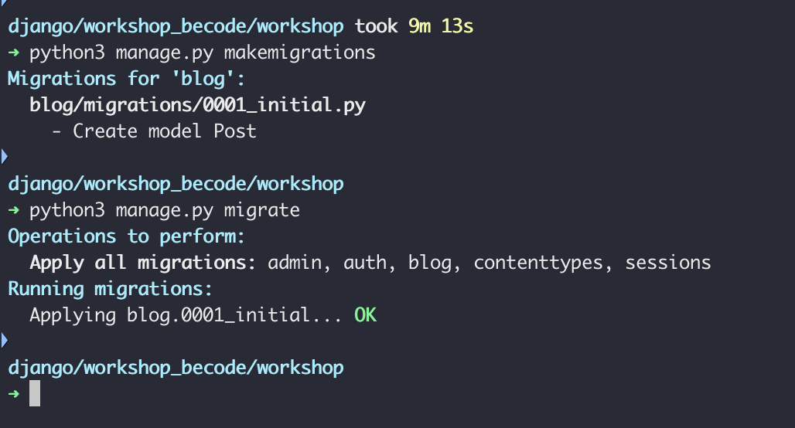
MAKE THE MIGRATIONS AGAIN
Une fois le modèle changé faisons les migrations pour notifier à django les changement dans la DB
COMMANDE:
-python3 manage.py makemigrations
-python3 manage.py migrate

Slide 10
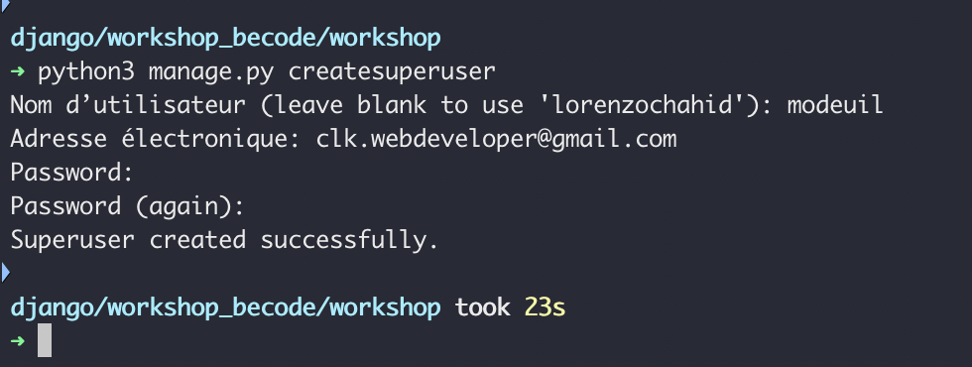
CRÉER UN SUPER DASHBOARD ADMIN !
La puissance de django dans toute sa splendeur, l’admin
COMMANDE:
-python3 manage.py createsuperuser

Slide 11
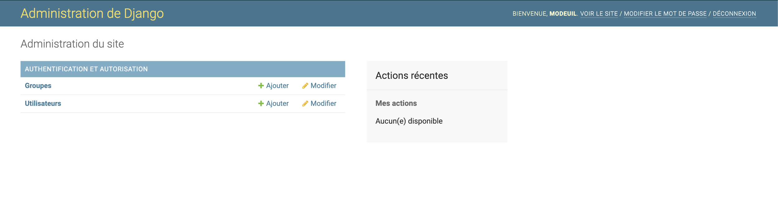
ETAPE 6 ADMIN
Ici relancer le serveur et accéder à l’adresse :
http://127.0.0.1:8000/admin/

Slide 12
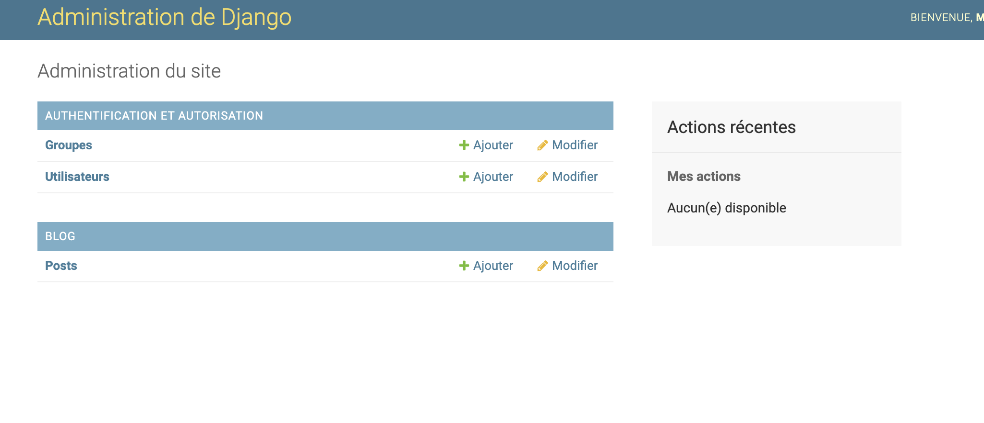
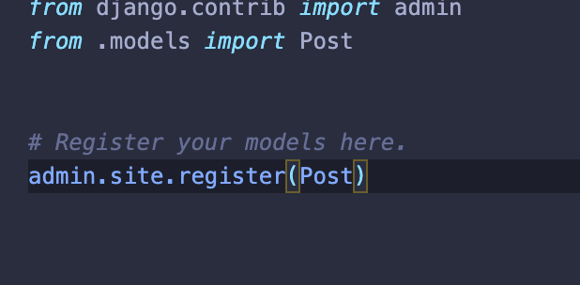
ETAPE 6-1
C’est bien beau mais on fait quoi mtn ?
Rajoutons notre modèle à l’admin ;)

Slide 13
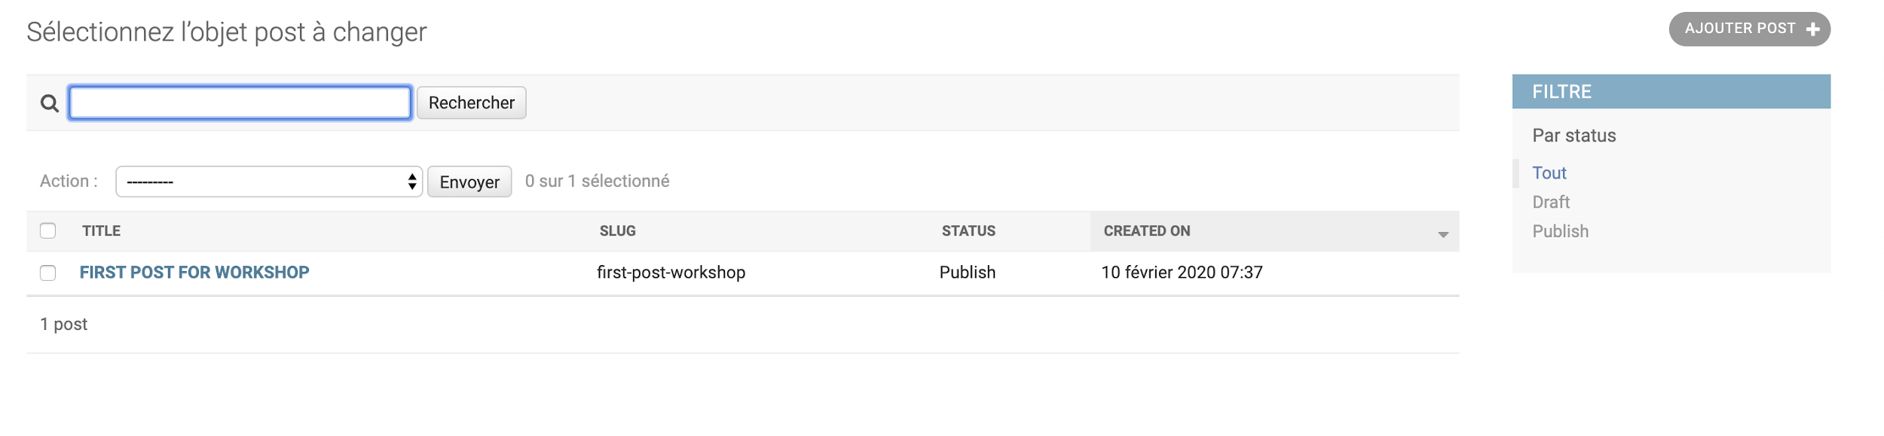
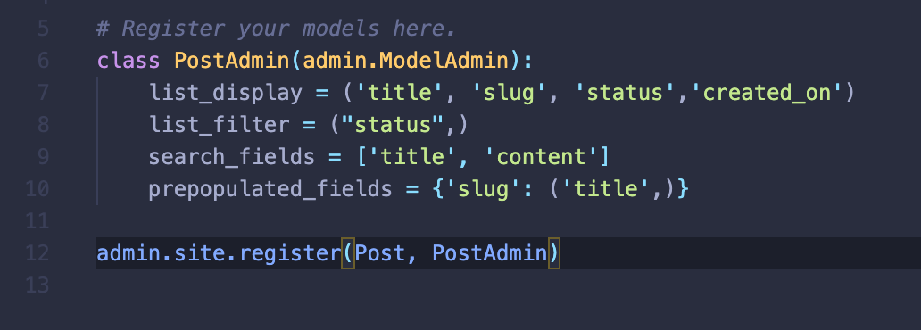
ETAPE 6-2
Nous avons vu qu’ajouter un champs était simple,maintenant nous allons customiser notre champs
Nous voyons que nous pouvons personnaliser nos champs comme nous le souhaitons !

Slide 14
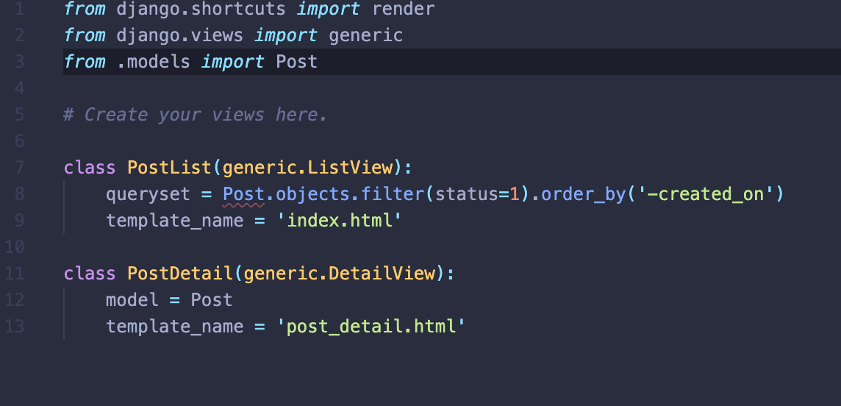
ETAPE 7 LES VUES
Après les imports, nous créons 2 classes
Celle-ci grâce à generic va nous renvoyer nos vue et nous pouvons déjà voir que nous utiliserons des templates (index.html et post_detail.html)

Slide 15
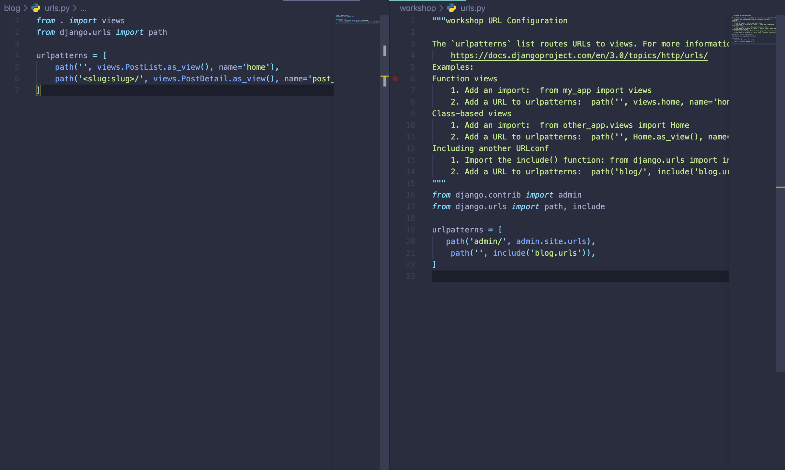
ETAPE 8 LIER LES VUES AU URLS

Slide 16
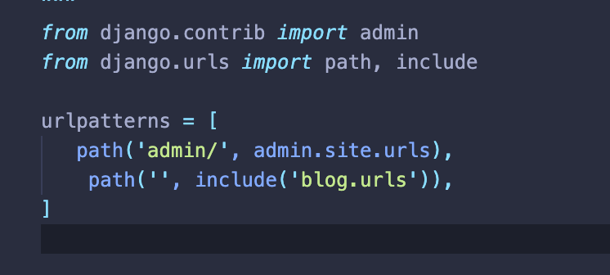
ETAPE 8”
Définir les urls dans le projet (Workshop) Pour l’admin (déjà conf) et pour renvoyer vers le fichier urls.py de l’app (blog) [nous devons créer ce-dernier]

Slide 17
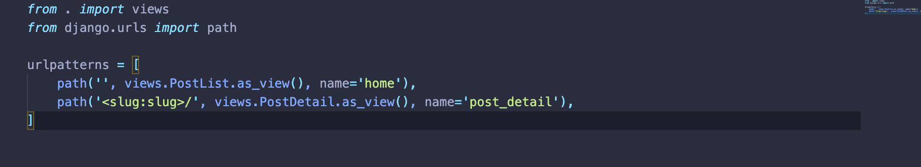
ETAPE 8””
Dans l’apps nous rajoutons les routes vers nos vues

Slide 18
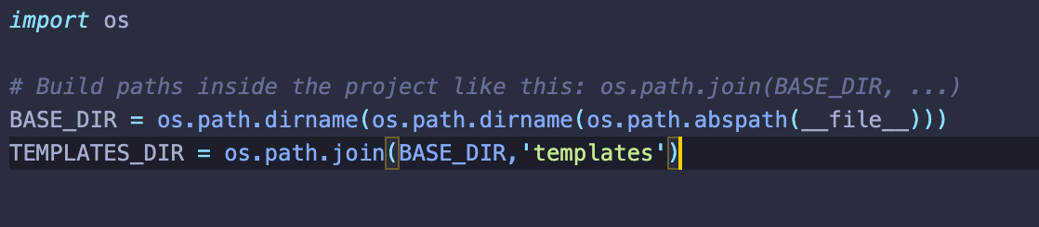
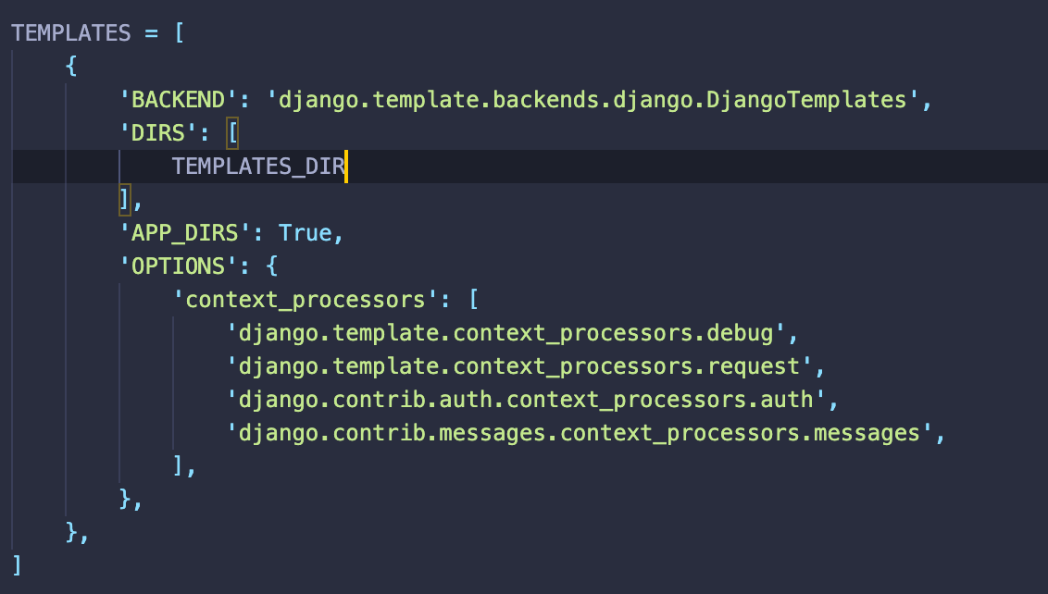
ETAPE 9 .LES TEMPLATES
Nous avons dans notre vue définit les vues sur des templates ! Il est temps mtn de les créer ! (N’oubliez pas la bonne pratique des folders (templates/blog) dans l’app et templates/ dans le projet
Et le reste se passe dans settings.py

Slide 19
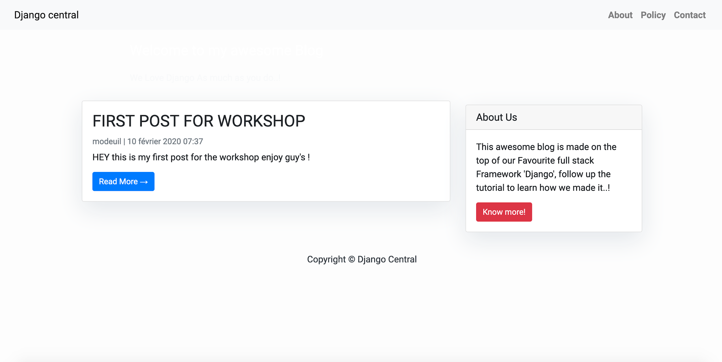
ETAPE 10 ALORS VOIR NOTRE BLOG

Slide 20
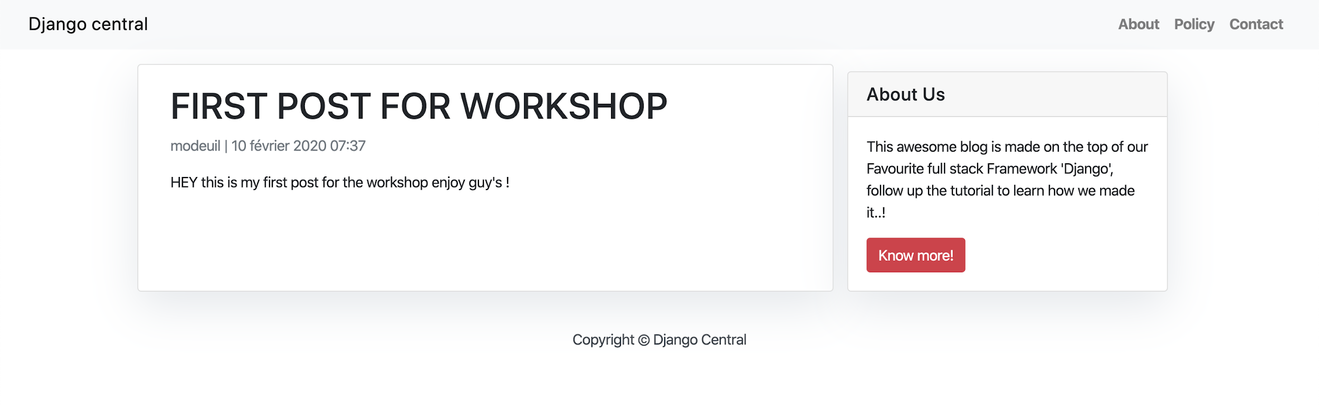
ETAPE 10” Les detail_post

Slide 21
Résolution soucis technique !!!

